Slide 1

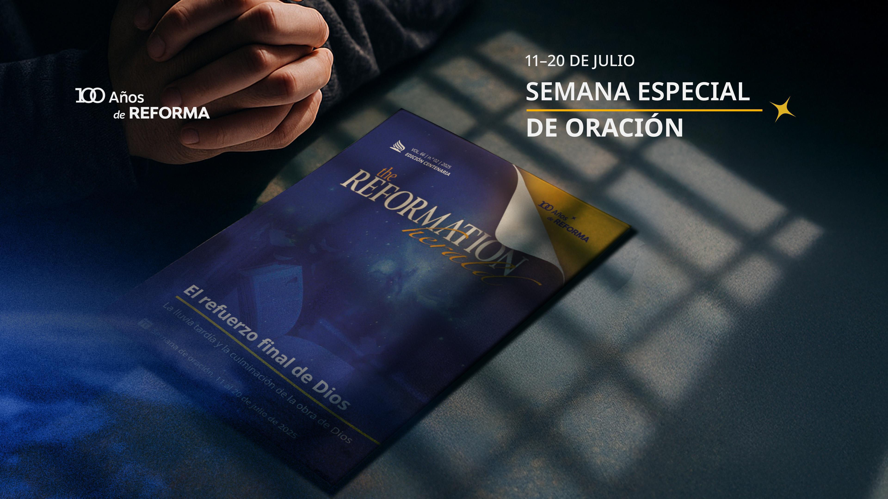


Slide 2
semana especial de oración
Sábado, 12 de julio de 2025
La Paloma
Celestial
Por Davi p. Silva

Slide 3
La presencia de la Divinidad
semana especial de oración
Toda la Divinidad está involucrada en el plan de nuestra salvación. Leemos que "la Deidad se compadeció de la raza, y el Padre, el Hijo y el Espíritu Santo se entregaron a la realización del plan de redención". 1

Slide 4
"El Señor había prometido darle a Juan [el Bautista] una señal para que supiera quién era el Mesías, y ahora, cuando Jesús subió del agua, se le dio la señal prometida; porque vio los cielos abiertos, y el Espíritu de Dios, como una paloma de oro bruñido, se cernía sobre la cabeza de Cristo, y venía una voz del cielo que decía: Este es mi Hijo amado, en quien tengo complacencia. ”2
semana especial de oración

Slide 5
"La oración de Cristo a favor del hombre abrió las puertas del cielo, y el Padre había respondido, aceptando la petición por la raza caída. Jesús oró como nuestro sustituto y fiador, y ahora la familia humana puede encontrar acceso al Padre a través de los méritos de Su Hijo bien amado". 3
semana especial de oración

Slide 6
Así que, en efecto, el Padre, el Hijo y el Espíritu Santo estuvieron presentes en este bautismo, simbólico de todo bautismo cristiano, razón por la cual se instruye a los creyentes:
semana especial de oración

Slide 7
"Id, pues, y haced discípulos a todas las naciones, bautizándolos en el nombre del Padre, y del Hijo, y del Espíritu Santo. Enseñándoles a guardar todas las cosas que yo os he mandado, y he aquí que yo estoy con vosotros todos los días, hasta el fin del mundo. Amén" (Mateo 28:19, 20).
semana especial de oración

Slide 8
¿Por qué una paloma?
semana especial de oración
"El emblema en forma de paloma que se cernió sobre Jesús en su bautismo representa su mansedumbre de carácter". 4 ¿Qué significa esto para nosotros en este momento de la historia, hasta el fin del mundo? ¿Hay un enemigo en nuestra pista?

Slide 9
"¿Alguna vez has visto a un halcón persiguiendo a una paloma tímida? El instinto le ha enseñado a la paloma que para que el halcón se apodere de su presa, debe obtener un vuelo más elevado que su víctima. Así que se eleva más y más alto en la cúpula azul del cielo, siempre perseguida por el halcón, que está tratando de obtener la ventaja. Pero en vano.
semana especial de oración

Slide 10
La paloma está a salvo mientras no permita que nada la detenga en su vuelo, o la atraiga hacia la tierra; pero si flaquea una vez, y emprende un vuelo más bajo, y su vigilante enemigo se abalanzará sobre su víctima. Una y otra vez hemos contemplado esta escena con un interés casi sin aliento, todas nuestras simpatías con la pequeña paloma. ¡Qué tristes nos habríamos sentido al verlo caer víctima del cruel halcón!
semana especial de oración

Slide 11
La paloma está a salvo mientras no permita que nada la detenga en su vuelo, o la atraiga hacia la tierra; pero si flaquea una vez, y emprende un vuelo más bajo, y su vigilante enemigo se abalanzará sobre su víctima. Una y otra vez hemos contemplado esta escena con un interés casi sin aliento, todas nuestras simpatías con la pequeña paloma. ¡Qué tristes nos habríamos sentido al verlo caer víctima del cruel halcón!
semana especial de oración

Slide 12
"Tenemos ante nosotros una guerra, un conflicto de por vida con Satanás y sus tentaciones seductoras. El enemigo usará cada argumento, cada engaño, para enredar el alma; Y a fin de ganar la corona de la vida, debemos hacer un esfuerzo ferviente y perseverante. No debemos despojarnos de la armadura ni abandonar el campo de batalla hasta que hayamos obtenido la victoria y podamos triunfar en nuestro Redentor.
semana especial de oración

Slide 13
"Mientras continuemos manteniendo nuestros ojos fijos en el Autor y Consumador de nuestra fe, estaremos a salvo. Pero nuestros afectos deben estar puestos en las cosas de arriba, no en las cosas de la tierra. Por la fe debemos elevarnos más y más alto en los logros de las gracias de Cristo.
semana especial de oración

Slide 14
Al contemplar diariamente sus encantos incomparables, debemos crecer más y más en su gloriosa imagen. Mientras vivamos así en comunión con el Cielo, Satanás tenderá sus redes por nosotros en vano". 5
semana especial de oración

Slide 15
De hecho, como lo muestra la ilustración, así como el Padre y el Hijo no fallaron en la misión de rescatar a nuestra raza humana caída de la condenación de la destrucción eterna, tampoco el Espíritu Santo vacilará en este maravilloso plan de rescate a nuestro favor. El poder del Espíritu Santo se derramará según sea necesario sin medida, exactamente como se prometió.
semana especial de oración

Slide 16
El espíritu santo al final
semana especial de oración
El Espíritu Santo es el principal agente en la tierra para preparar al pueblo de Dios para la conclusión de la obra. Es por eso que necesitamos pedir Su bautismo a diario.

Slide 17
"De las horas pasadas con Dios [Cristo, el Hijo del Hombre] salía de mañana en mañana, para llevar la luz del cielo a los hombres. Diariamente recibía un nuevo bautismo del Espíritu Santo". 6 Si Jesús necesitó este refrigerio, ¡cuánto más lo necesitamos nosotros en nuestro estado caído!
semana especial de oración

Slide 18
En realidad, necesitamos la obra del Espíritu Santo en nuestra vida a lo largo de todo el proceso de nuestra salvación y para cumplir nuestro papel en la tarea de evangelizar al mundo entero.
semana especial de oración

Slide 19
Cristo dejó esta verdad muy clara a sus discípulos antes de ser llevado al cielo. Él prometió a Sus discípulos: "Recibiréis poder, después que el Espíritu Santo haya venido sobre vosotros, y me seréis testigos en Jerusalén, en toda Judea, en Samaria y hasta los confines de la tierra" (Hechos 1:8).
semana especial de oración

Slide 20
"Y he aquí, yo envío sobre vosotros la promesa de mi Padre, pero quedaos en la ciudad de Jerusalén hasta que seáis investidos de poder de lo alto" (Lucas 24:49).
semana especial de oración

Slide 21
¿Quién nos bautiza con el Espíritu Santo? Cuando los escribas y fariseos le preguntaron acerca de su misión, Juan el Bautista les dijo acerca de Cristo: "A la verdad yo os bautizo con agua para arrepentimiento, pero el que viene después de mí es más poderoso que yo, cuyos zapatos no soy digno de llevar;
semana especial de oración

Slide 22
él os bautizará en el Espíritu Santo y en fuego, cuyo abanico está en su mano, y limpiará su suelo y recogerá su trigo en el granero; pero quemará la paja con fuego inextinguible" (Mateo 3:11, 12).
semana especial de oración

Slide 23
Jesús es el que bautiza a Sus hijos con el Espíritu Santo. ¿Cuándo necesitamos ser bautizados con la paloma celestial? De hecho, se trata de una necesidad diaria. Como se mencionó, necesitamos esta investidura de poder divino todos los días, tanto para nuestra propia conversión como para alcanzar nuevas almas para el reino de Dios.
semana especial de oración

Slide 24
El profeta Zacarías escribió: "Pedid al Señor lluvia en el tiempo de la lluvia tardía; y Jehová hará nubes resplandecientes y les dará lluvias a cada uno de los que pasten en el campo" (Zacarías 10:1).
semana especial de oración

Slide 25
¿Cuándo es el tiempo de las últimas lluvias?
semana especial de oración
"El mensaje del tercer ángel se está convirtiendo en un fuerte clamor, y no debéis sentiros en libertad de descuidar el deber presente, y aun así abrigar la idea de que en algún tiempo futuro seréis los receptores de una gran bendición, cuando sin ningún esfuerzo de vuestra parte tenga lugar un maravilloso avivamiento.

Slide 26
Hoy debéis entregaros a Dios, para que Él haga de vosotros vasos para honra, y sea digno de Su servicio. Hoy debes entregarte a Dios, para que seas vaciado de ti mismo, vaciado de envidia, celos, malos engaños, contiendas, todo lo que sea deshonroso para Dios.
semana especial de oración

Slide 27
Hoy has de purificar tu vaso para que esté listo para el rocío celestial, listo para las lluvias de la lluvia tardía; porque vendrá la lluvia tardía, y la bendición de Dios llenará a toda alma purificada de toda contaminación.
semana especial de oración

Slide 28
Es nuestra obra hoy rendir nuestras almas a Cristo, a fin de que seamos aptos para el tiempo de refrescarnos de la presencia del Señor, aptos para el bautismo del Espíritu Santo". 7
semana especial de oración

Slide 29
¿Cuáles son las condiciones para recibir el bautismo del Espíritu Santo?
semana especial de oración
El profeta Oseas presenta las condiciones básicas para que recibamos el poder del Espíritu Santo durante el tiempo de la lluvia tardía:

Slide 30
"Iré y volveré a mi lugar, hasta que reconozcan su ofensa, y busquen mi rostro; en su aflicción me buscarán de madrugada. Venid, y volvámonos al Señor, porque él ha desgarrado, y él nos sanará; Él ha herido, y nos vendará.
semana especial de oración

Slide 31
A los dos días nos dará vida, y al tercer día nos resucitará, y viviremos delante de él. Entonces sabremos, si seguimos conociendo al Señor: su salida está preparada como la mañana; y vendrá a nosotros como la lluvia, como la lluvia tardía y temprana a la tierra" (Oseas 5:15; 6:1–3).
semana especial de oración

Slide 32
En estas Escrituras, encontramos las siguientes condiciones que deben cumplirse para recibir la lluvia tardía: Rendición total
semana especial de oración

Slide 33
"Cristo ha prometido el don del Espíritu Santo a su iglesia, y la promesa nos pertenece tanto como a los primeros discípulos. Pero como cualquier otra promesa, se da con condiciones. Hay muchos que creen y profesan reclamar la promesa del Señor;
semana especial de oración

Slide 34
hablan de Cristo y del Espíritu Santo, pero no reciben ningún beneficio. No entregan el alma para ser guiada y controlada por los agentes divinos. No podemos usar el Espíritu Santo. El Espíritu es para usarnos.
semana especial de oración

Slide 35
A través del Espíritu, Dios obra en su pueblo "el querer y el hacer por su buena voluntad" (Filipenses 2:13). Pero muchos no se someterán a esto. Quieren manejarse a sí mismos. Esta es la razón por la que no reciben el don celestial.
semana especial de oración

Slide 36
Solo a aquellos que esperan humildemente en Dios, que velan por Su guía y gracia, se les da el Espíritu. El poder de Dios espera su demanda y recepción. Esta bendición prometida, reclamada por la fe, trae consigo todas las demás bendiciones.
semana especial de oración

Slide 37
Se da de acuerdo con las riquezas de la gracia de Cristo, y Él está listo para suplir a cada alma de acuerdo con la capacidad de recibir". 9
semana especial de oración

Slide 38
"Muchos, en gran medida, no han recibido la lluvia anterior. No han obtenido todos los beneficios que Dios les ha provisto. Esperan que la falta sea suplida por las lluvias tardías. Cuando la más rica abundancia de gracia sea otorgada, tienen la intención de abrir sus corazones para recibirla.
semana especial de oración

Slide 39
Están cometiendo un terrible error. La obra que Dios ha comenzado en el corazón humano al dar Su luz y conocimiento debe seguir adelante continuamente. Cada individuo debe darse cuenta de su propia necesidad. El corazón debe ser vaciado de toda impureza y purificado para que el Espíritu habite.
semana especial de oración

Slide 40
Fue por medio de la confesión y el abandono del pecado, por la oración ferviente y la consagración de sí mismos a Dios, que los primeros discípulos se prepararon para el derramamiento del Espíritu Santo en el Día de Pentecostés. La misma obra, sólo que en mayor grado, debe hacerse ahora.
semana especial de oración

Slide 41
Entonces el agente humano sólo tenía que pedir la bendición y esperar a que el Señor perfeccionara la obra concerniente a él. Es Dios quien comenzó la obra, y Él terminará Su obra, completando al hombre en Jesucristo. Pero no debe descuidarse la gracia representada por la lluvia anterior.
semana especial de oración

Slide 42
Solo aquellos que están viviendo de acuerdo con la luz que tienen recibirán mayor luz. A menos que avancemos diariamente en la ejemplificación de las virtudes cristianas activas, no reconoceremos las manifestaciones del Espíritu Santo en la lluvia tardía. Puede estar cayendo sobre los corazones de todos los que nos rodean, pero no lo discerniremos ni lo recibiremos.
semana especial de oración

Slide 43
"En ningún momento de nuestra experiencia podemos prescindir de la ayuda de aquello que nos permite hacer la primera salida. Las bendiciones recibidas bajo la lluvia anterior son necesarias para nosotros hasta el fin. Sin embargo, esto por sí solo no será suficiente.
semana especial de oración

Slide 44
Aunque apreciamos la bendición de la lluvia temprana, no debemos, por otra parte, perder de vista el hecho de que sin la lluvia tardía para llenar las espigas y madurar el grano, la cosecha no estará lista para la hoz, y el trabajo del sembrador habrá sido en vano.
semana especial de oración

Slide 45
La gracia divina es necesaria al principio, la gracia divina a cada paso de avance, y sólo la gracia divina puede completar la obra. No hay lugar para que descansemos en una actitud descuidada. Nunca debemos olvidar las advertencias de Cristo: 'Velad en oración', 'Velad, ... y rezar siempre'.
semana especial de oración

Slide 46
Una conexión con la agencia divina en cada momento es esencial para nuestro progreso. Es posible que hayamos tenido una medida del Espíritu de Dios, pero por medio de la oración y la fe debemos buscar continuamente más del Espíritu. No será bueno que cesemos en nuestros esfuerzos.
semana especial de oración

Slide 47
Si no progresamos, si no nos colocamos en una actitud para recibir tanto la lluvia temprana como la tardía, perderemos nuestras almas, y la responsabilidad recaerá en nuestra propia puerta". 10
semana especial de oración

Slide 48
Ahora, cuando nosotros, como iglesia mundial, estamos completando 100 años de existencia desde que fuimos organizados oficialmente, ya es hora de tomar en serio la tarea que tenemos por delante. Ya es hora de asegurar nuestro llamado y elección y mantener una conexión vital con el Señor, para que "el que comenzó en vosotros la buena obra, la perfeccione hasta el día de Jesucristo" (Filipenses 1:6).
semana especial de oración

Slide 49
Es hora de decir adiós a este mundo malvado y estar listos para la pronta venida de Jesús para que podamos ir a nuestro hogar celestial. ¡Que el Señor bendiga a su pueblo en todo el mundo con la lluvia tardía!
semana especial de oración

Slide 50
"En ningún momento de nuestra experiencia podemos prescindir de la ayuda de aquello que nos permite hacer la primera salida. Las bendiciones recibidas bajo la lluvia anterior son necesarias para nosotros hasta el fin. Sin embargo, esto por sí solo no será suficiente.
semana especial de oración

Slide 51
Referencias:
semana especial de oración
Consejos de Salud, p. 222. Hijos e hijas de Dios, p. 133. Mi vida hoy, p. 260. Mensajes seleccionados, libro 2, p. 238. Mi vida hoy, p. 105. Lecciones prácticas de Cristo, p. 139. Mensajes Seleccionados, libro 1, págs. 190 y 191. El Deseado de Todas las Gentes, p. 22. Ibíd., p. 672. [Énfasis añadido.] Testimonios a los Ministros, pp. 507, 508.

